Slide 1
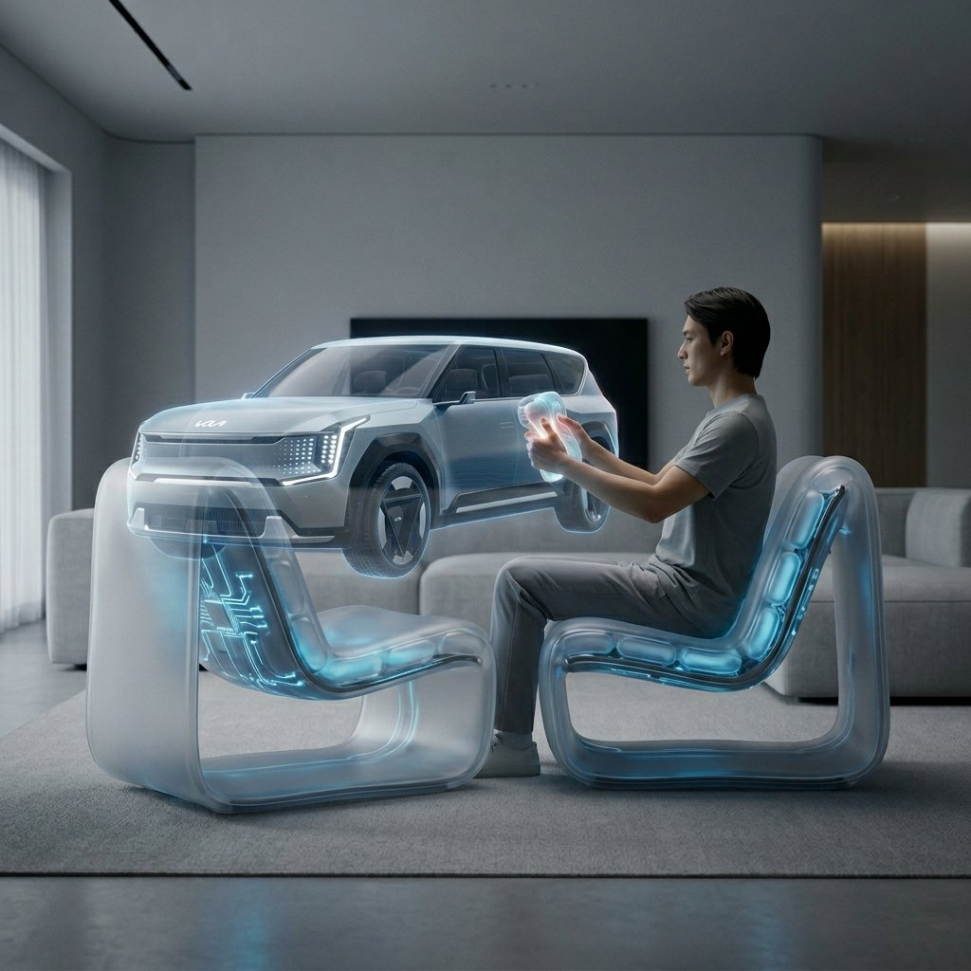
KIA MOTORS
TACTILE-VERSE / 택타일-버스
만질 수 없는
미래를 손끝의
감각으로
소유하다.
기아의 '오퍼짓 유나이티드' × Soft Robotics × XR
쇼룸의 유리벽을 넘어, 가상 공간에서
완벽한 소유와 라이프스타일을 향유하다.
01
THE VISION
01 / 04

Slide 2
02 EXPERIENCE ARCHITECTURE
핵심 시나리오 3컷
REFERENCE VISUAL
◈
◉
◆
INPUT DEVICE
XR ENVIRONMENT
HAPTIC FEEDBACK
SCENE A
SCENE B
SCENE C
The Interface
The XR Space
The Interaction
기술적 신뢰감
공간감 강조
디자인 / GUI 강조
손에 쥔 반투명 실리콘 소프트 로봇 모듈.
스마트 글래스를 착용한 사용자가 가상 EV9 앞에 앉는다.
스마트 체어에 앉아 모듈을 누르면 가상 시트가 체형에 맞게 재구성.
Frosted Glass 텍스처 안으로 에어포켓과 압력 센서 와이어가 살짝 비친다.
소프트 모듈 조작에 따라 차체 바디라인이 실시간으로 변형.
대시보드가 Responsive Surface로 반응하며 직관적 피드백 제공.
물리적 입력의 시작점.
물리와 가상의 경계가 사라진다.
모빌리티를 '빚는' 경험.
02 / 04

Slide 3
03 TECHNICAL LOGIC
The Logic of Softness
컴공의 엣지 — 실제 구현 가능한 시스템 설계
01
INPUT
소프트 모듈 압력/곡률 감지
(Pressure Sensor Array)
Physical Deformation
02
DATA
벡터 데이터 초저지연 전송
(<5ms, BLE / Wi-Fi 6E)
Edge Computing
03
MAPPING
WebXR + 물리 엔진
가상 메쉬 실시간 변형
Soft Robotics × XR / 시스템 구현 레퍼런스
XR Mesh Deformation
"물리적 실체와 디지털 공간 사이의 지연을 최소화하여, 사용자는 가상 자동차를 실제 찰흙을 빚듯 자유롭게 조작한다."
04
OUTPUT
Pneumatic Actuator
스마트 체어 + 모듈 촉각 반환
Haptic Feedback Loop
03 / 04
⚡ End-to-End Latency Target: <5ms | Haptic Sync: 120Hz | WebXR: 90fps

Slide 4
04 GUI & SERVICE DESIGN
Responsive Surface
✦ Starmap Signature Lighting ✦ 기아 라이팅 디자인 모티브
SPORT MODE
▲
공간 벽이 단단하게 수축
반응형 긴장감 — 퍼포먼스 몰입
CONTRACTION
COMFORT MODE
◯
공간이 부드럽게 팽창
유연한 이완감 — 릴렉스 라이드
EXPANSION
버튼을 누르는 대신, 공간의 표면(Surface)을 밀고 당기며
모빌리티와 직접 교감하는 새로운 UX.
Smart Chair × Soft Robotics Module × KIA EV Hologram
04 / 04

